Slide 1
Промышленный катализ в нефтепереработке
Лекция 15. Окислительное дегидрирование. Превращение метанола в формальдегид. Окислительный аммонолиз метана, пропилена. Дегидрирование циклогексана, циклогесанола и циклогексанона. Дегидрирование смеси этилена и уксусного ангидрида в винилацетат.

Slide 2
Цель лекции
Ознакомление с окислительным дегидрированием. Основы превращения метанола в формальдегид.

Slide 3
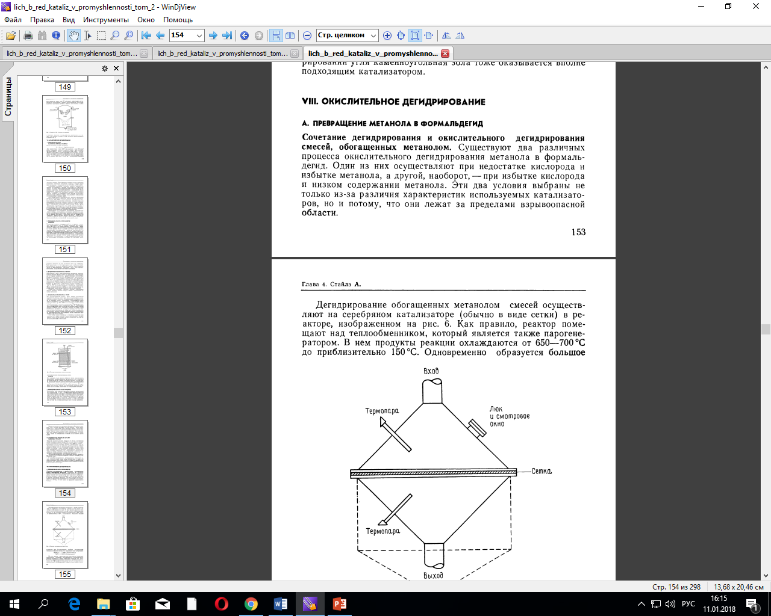

Slide 4
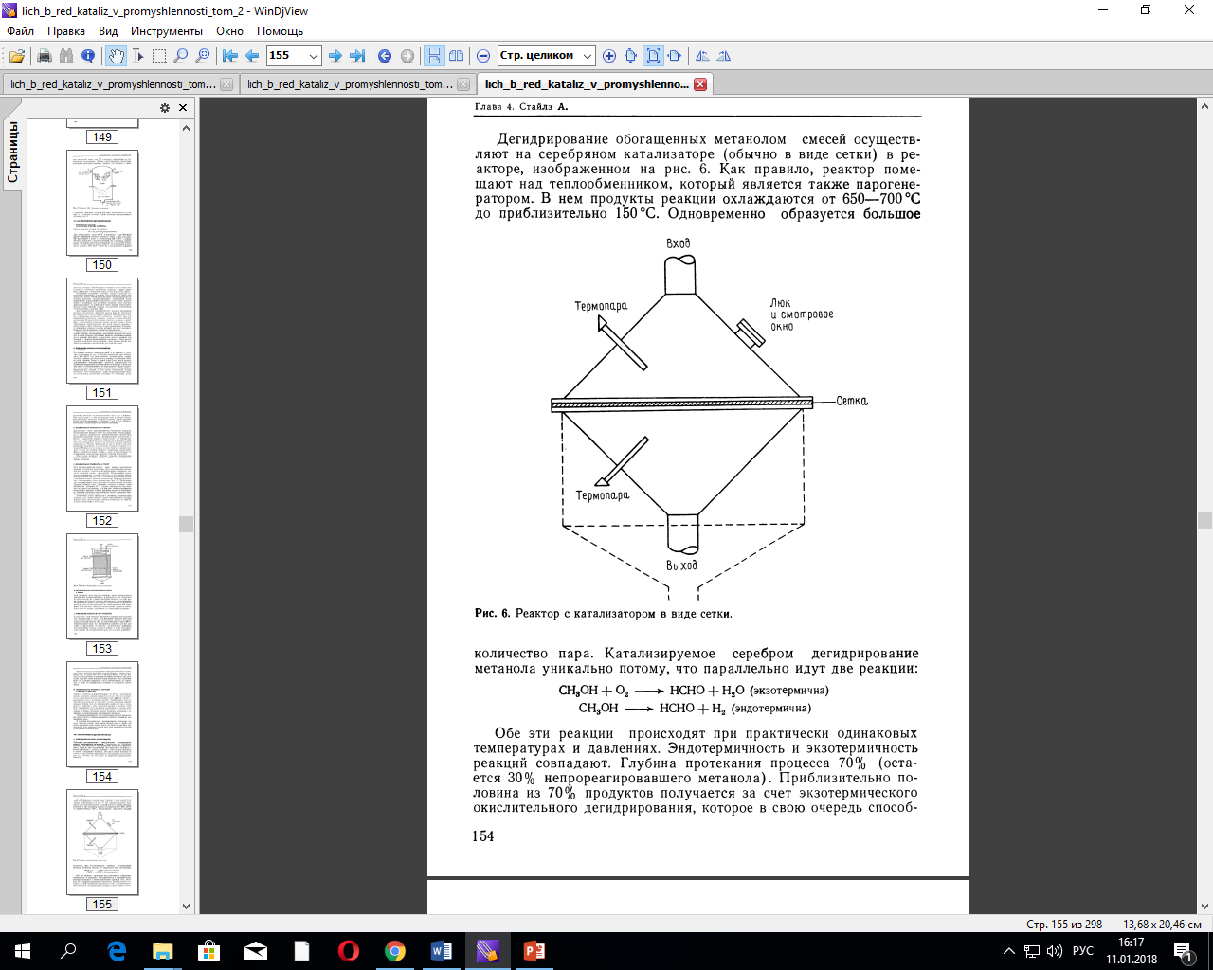

Slide 5
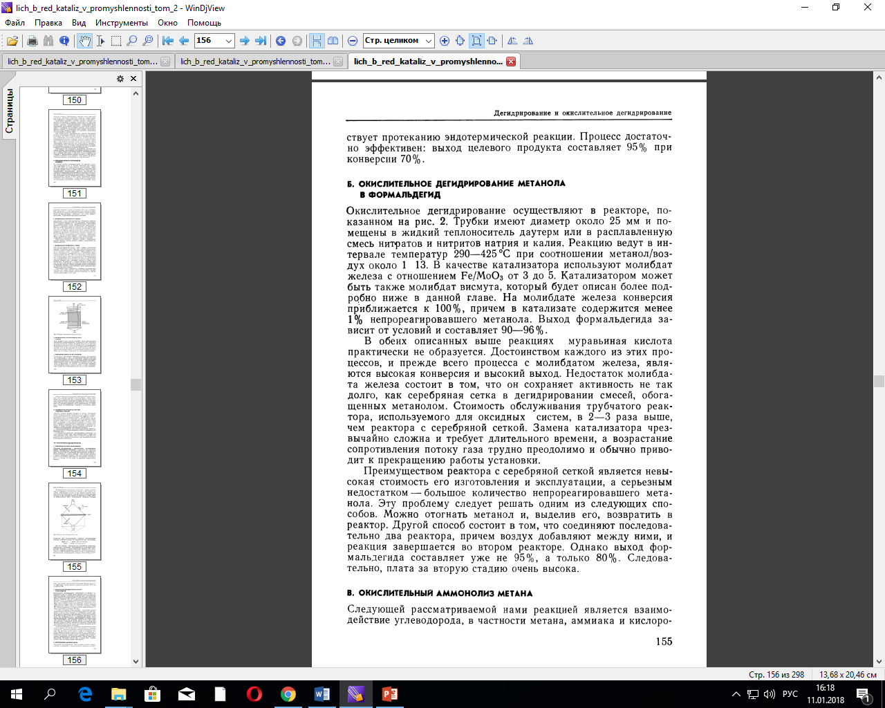

Slide 6
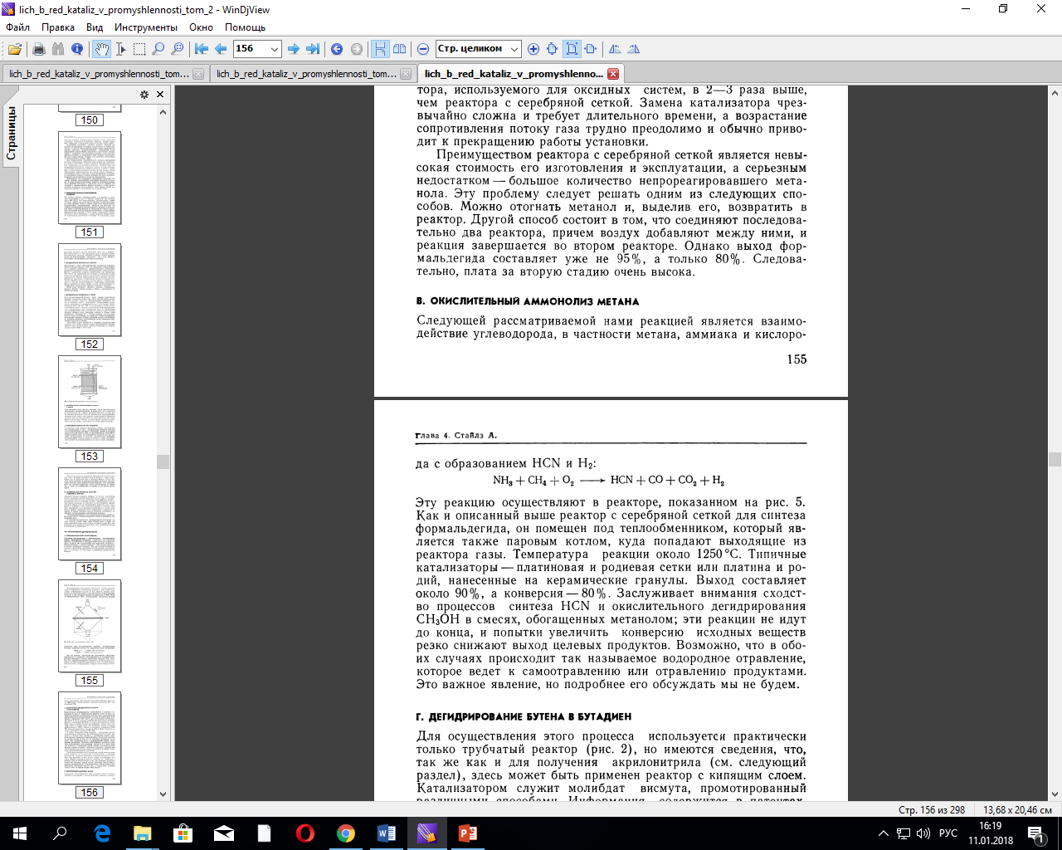

Slide 7
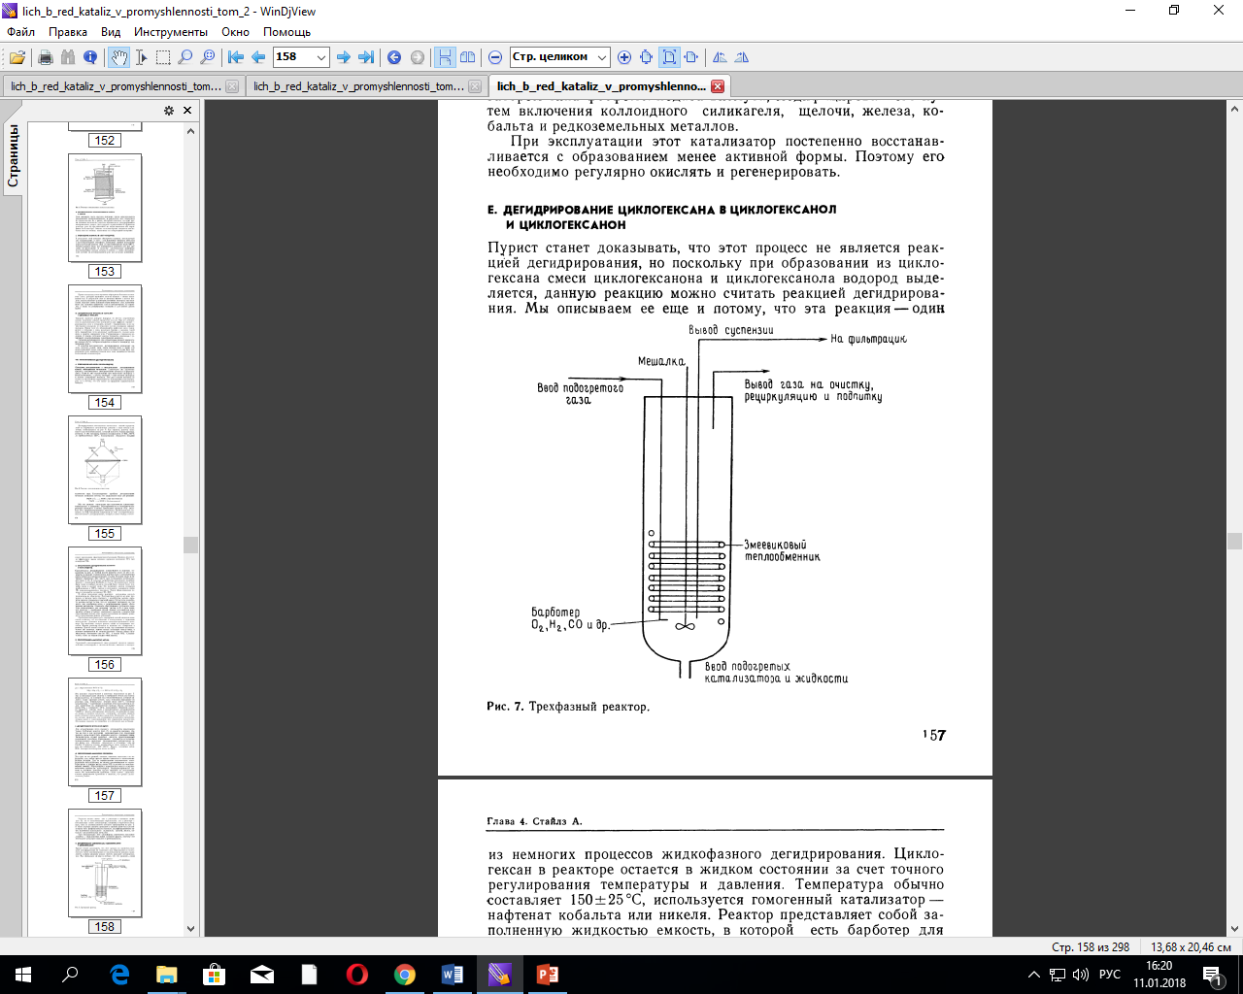

Slide 8
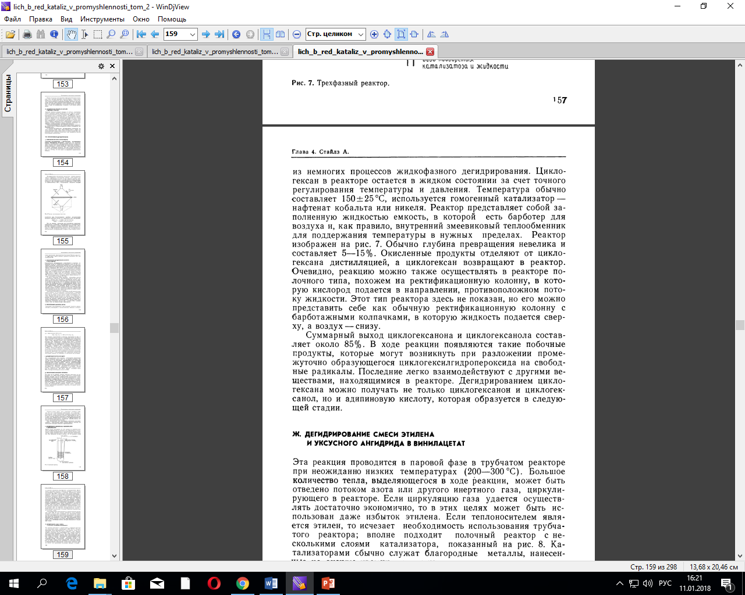

Slide 9
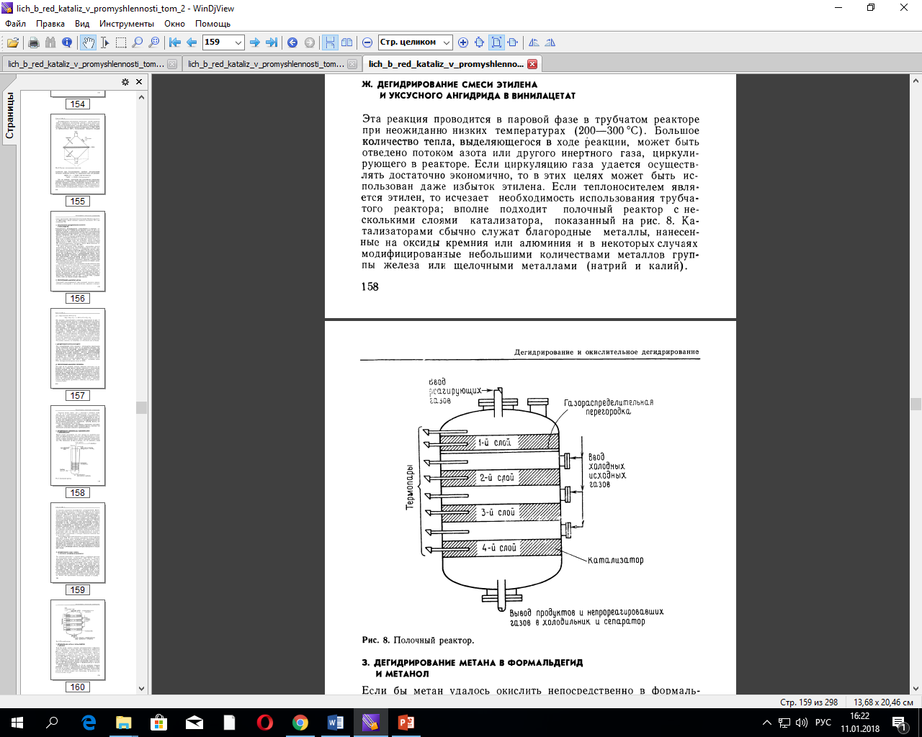

Slide 10
Вопросы для самоконтроля
Опишите окислительное дегидрирование.
Основы превращение метанола в формальдегид.
Опишите окислительный аммонолиз метана, пропилена.

Slide 11
Список литературы:
Иванова, Л.В. Технология переработки нефти и газа: [Учеб. пособие для нефт. техникумов] М.: Химия, 1966.- 419 с.
Капустин В.М. Технология переработки нефти. В 4-х частях. Часть первая Первичная переработка нефти. М.: КолосС, 2012. 456с.

